Slide 1
提高可扩展性
设计模式

Slide 2
提高整体项目可扩展性的核心
低耦合
良好的组织沟通方式

Slide 3
01
提高可扩展性的设计模式

Slide 4
应对需求上的变更
观察者模式
观察者模式的目的：减少对象间的耦合，来提高扩展性
观察者模式的应用场景：当两个模块直接沟通会增加他们的耦合性时
职责链模式
职责链模式的目的：为了避免请求发送者与多个请求处理者耦合在一起，形成一个链条
职责链模式的应用场景：把操作分割成一系列模块，每个模块只处理自己的事情

Slide 5
应对需求上的变更（2）
访问者模式
访问者模式的目的：解耦数据结构与数据的操作
访问者模式的应用场景：数据结构不希望与操作有关联

Slide 6
02
基本结构

Slide 7
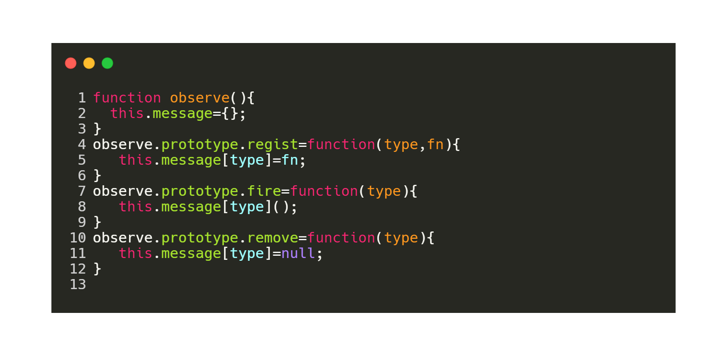
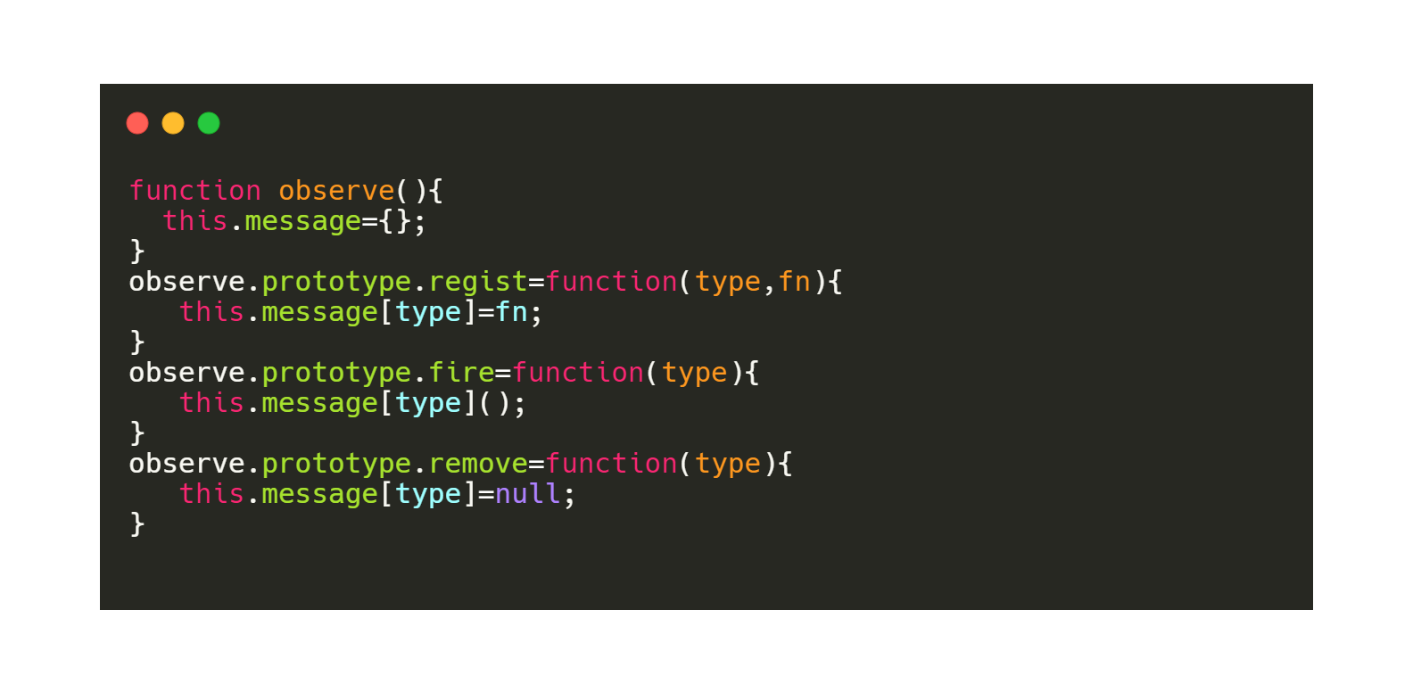
观察者模式的基本结构
function observe(){
this.message={};
}
observe.prototype.regist=function(type,fn){
this.message[type]=fn;
}
observe.prototype.fire=function(type){
this.message[type]();
}
observe.prototype.remove=function(type){
this.message[type]=null;
}
定义一个中转观察者，两个模块之间不直接沟通，而是通过观察者。一般适用于不方便直接沟通，或者异步操作

Slide 8
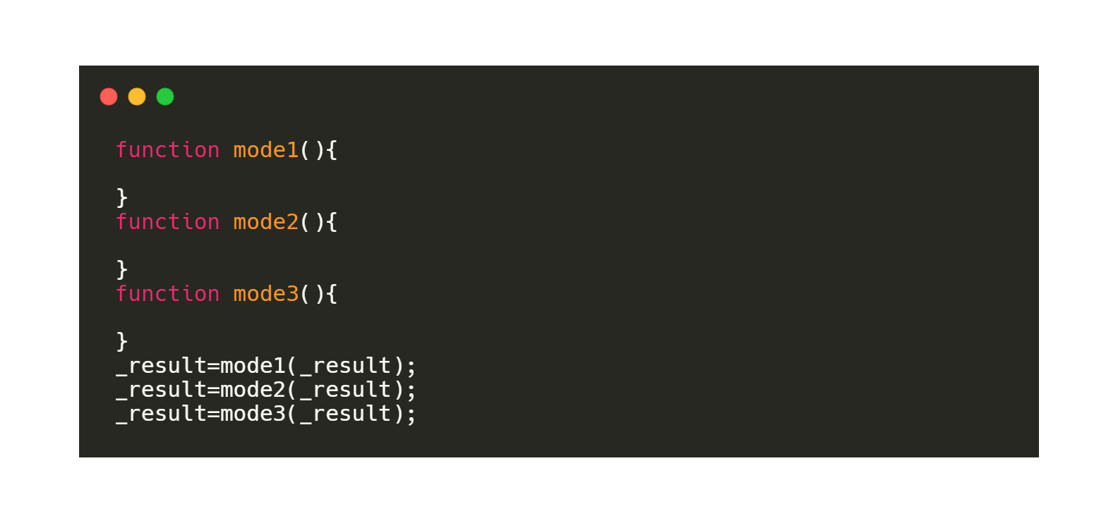
职责链模式的基本结构
把要做的事情组织为一条有序的链条，通过再这条链条传递消息来完成 功能。适用于不涉及到复杂异步的操作

Slide 9
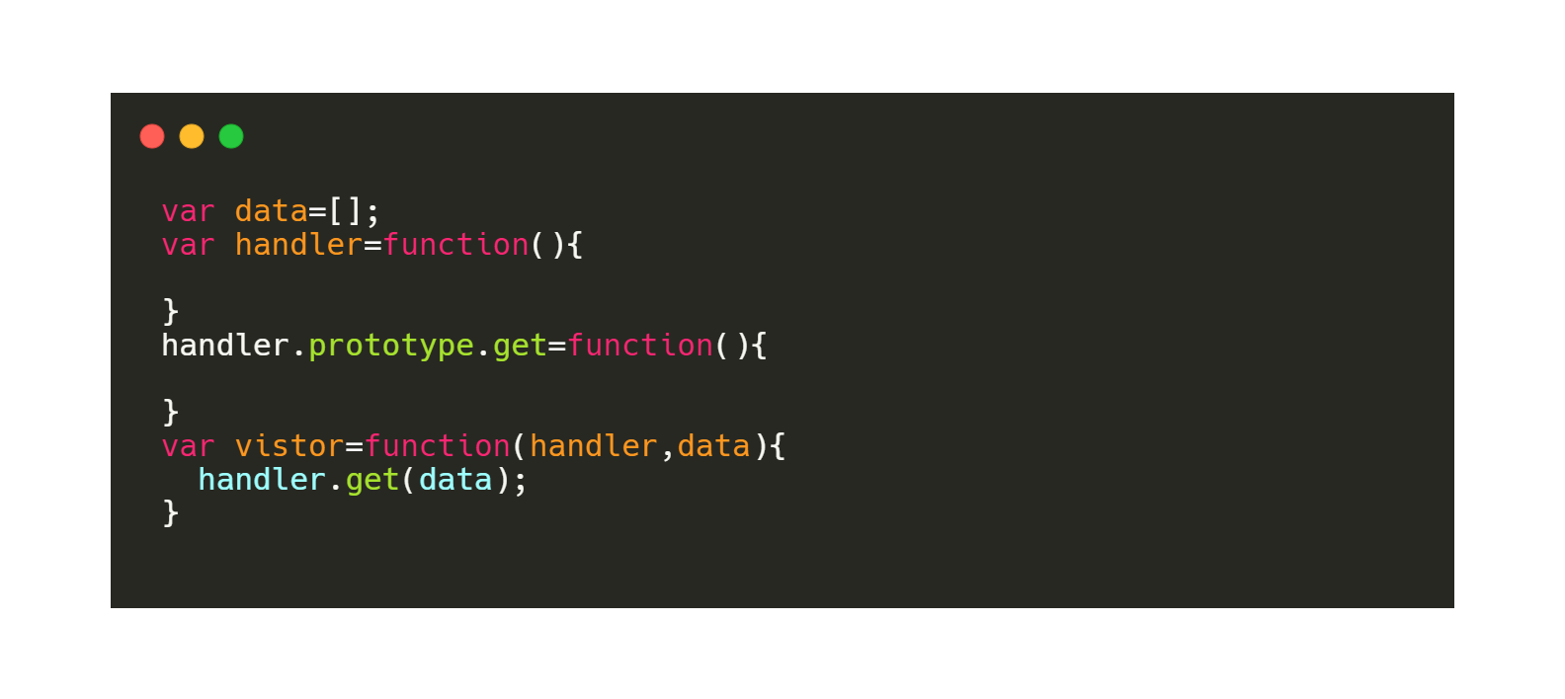
访问者模式的基本结构
var data=[];
var handler=function(){
}
handler.prototype.get=function(){
}
var vistor=function(handler,data){
handler.get(data);
}
通过定义一个访问者，代替直接访问对象， 来减少两个对象之间的耦合

Slide 10
03
应用示例

Slide 11
观察者模式的示例
多人合作的问题
一个转盘
需求：现在假设A工程师写了首页模块，然后B工程师写了评论模块。现在要把评论展示在首页
需求：有一个转盘应用，每转一圈，速度加快。

Slide 12
职责链模式的示例
Axios的拦截器
利用职责链组织一个表单验证
需求：axios拦截器的设计，大家可以看成一个用给职责链的思想去处理请求
需求：有一个表单，需要先前台校验，在后端校验

Slide 13
访问者模式的示例
不同角色访问数据
表格操作
需求：假设有一个公司的财务报表。财务关心支出和收入，老板关心盈利
需求：一个可以新增，删除的表格

Slide 14
课程小结
课程小结
适用于不适合直接沟通的模块之间的组织
组织同步模块，把要做的事情划分为模块，要做的事情依次传递
解耦数据操作与数据结构
观察者模式
职责链模式
访问者模式

Slide 15

谢谢观看

